Slide 1

A Nyugat-Balkán környezeti problémái különös tekintettel a határon átnyúló terhelésekre
Prof. Dr. Imre Nagy
Újvidéki Egyetem
MTA KRTK - Alföldi Osztály Kecskemét

Slide 2
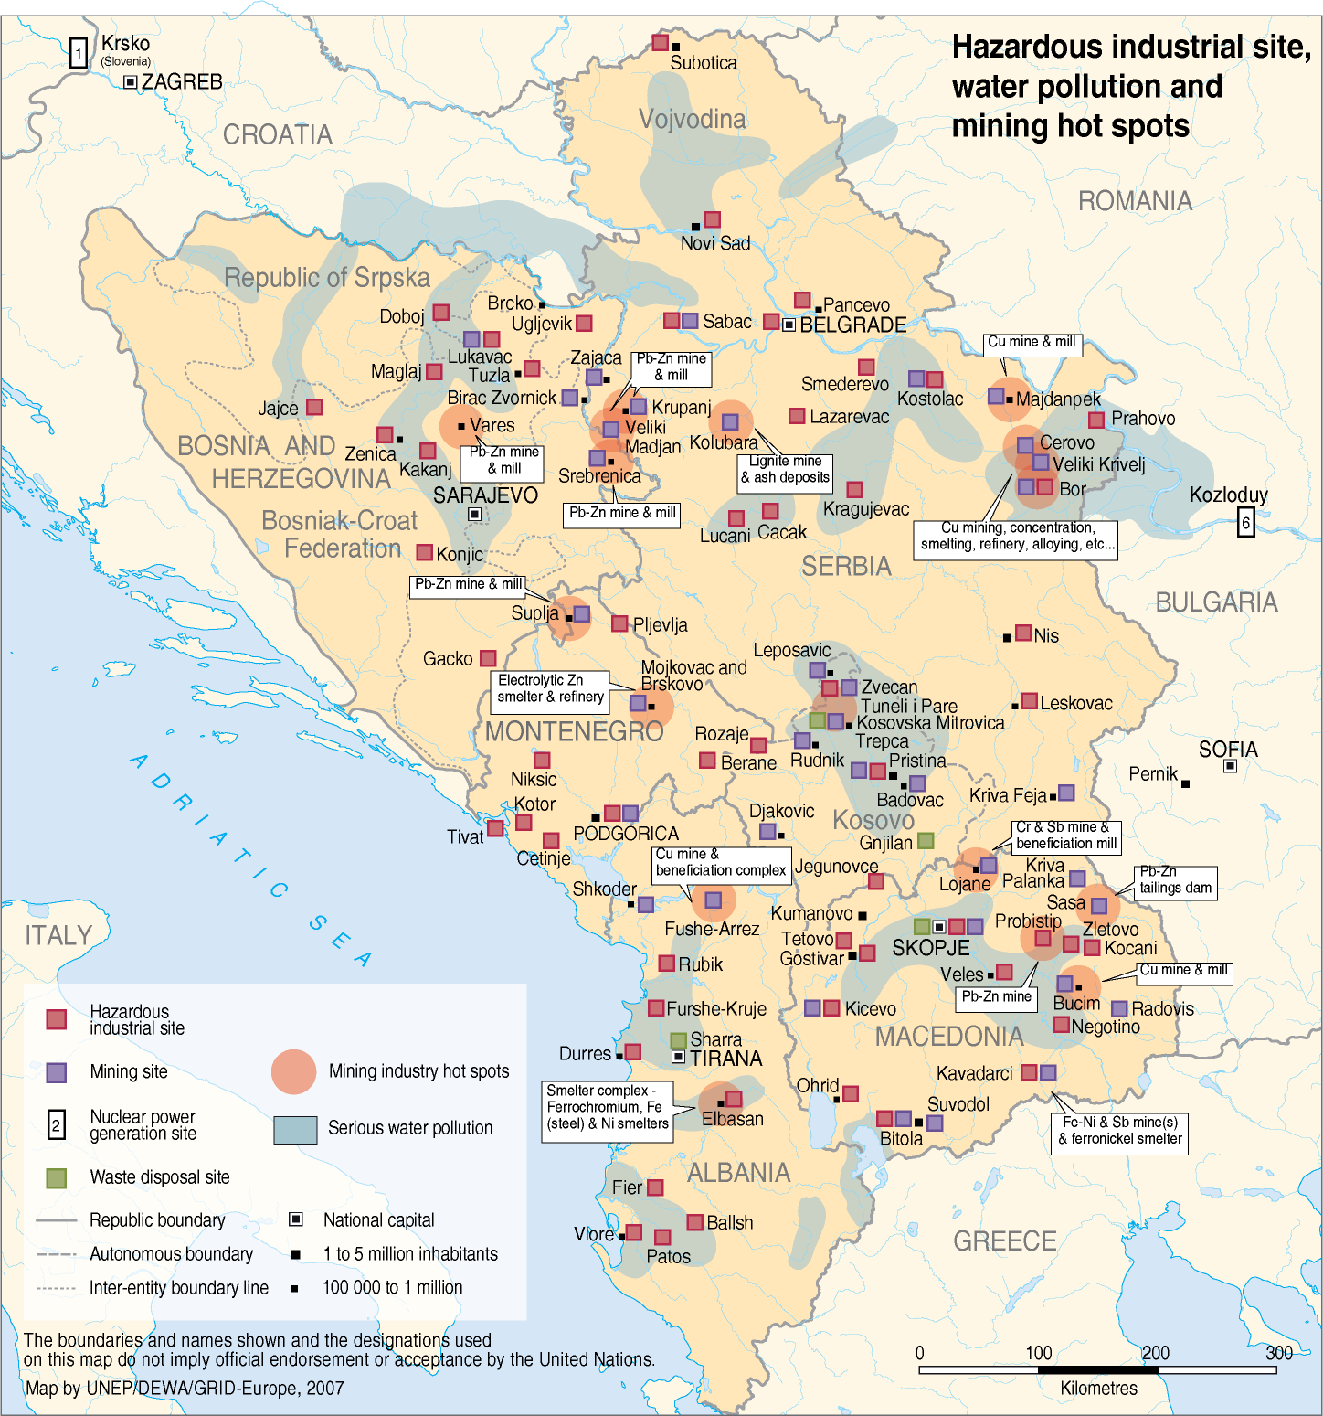

Slide 4
